Slide 1

For Pet
반려동물 케어 커뮤니티
Finding Vet’s for your Companion Animals with You

Slide 2

Contents
01
03
05
프로젝트 소개
프로젝트 소개 및 목표
기획의도및 기대효과
프로젝트 설명
구현일정
USECASE
DB 설계
QnA 및 소감
질의응답
소감발표
03
05
01
04
02
프로젝트 개발
구현기술
역할분담
화면 설명 및 시연
각 페이지별 기능소개
시연
02
04

Slide 3
Project Introduction
01
프로젝트소개
프로젝트 소개 :
교육기관 : KH 정보교육원
프로젝트 : 최종 Final 프로젝트
프로젝트기간: 2019년 03월 25일 ~ 04월 17일
프로젝트 목표 :
학습내용 응용적용
실무경험 간접체험
팀원간 의사소통및 협업
기획의도 :
최근 1인가구가 늘어나면서 반려동물관련 서비스의 필요가 급증함.
반려동물 케어서비스, 가까운 동물병원 찾기 그리고 보호자와 반려동물을 위한 정보까지 포펫은 사람과 반려동물의 행복한 공존을 위한 웹 애플리케이션.
기대효과 :
커뮤니티성 게시판의 활성화로 다른 반려동물 보호자들의 소통이 가능하다.
지도서비스를 통해 근처 동물 병원을 바로 검색할 수 있어 편의성을 높인다.

Slide 4
Project Development
02
프로젝트개발
프로젝트 관련 기술 :
운영체제 : Windows 기반
WebServer : Apache Tomcat 8.5
DataBase : Oracle 11g
Front-end Technology : HTML5, Javascripts, Jquery, JSTL, Bootstrap4
Back-end Technology : JAVA8, JDBC, Mybatis, Maven, Log4j, HikaryCP, etc.
Back-end Framework : Spring Framework 5
External API : Log-in(로그인), MAP API(지도표시),
Postcode API(우편번호 검색) from KAKAO,
AddressToLanLon (주소변환) from TMAP API
구현기능 :
회원, 관리자 로그인 기능
회원간 쪽지기능, 친구추가,차단,
공지사항 이벤트게시판, 페이징, 검색, 다중이미지업로드
병원찾기(지역별, 동물별) 병원 상세 정보, 즐겨찾기(스크랩)기능
커뮤니티 게시판(자유게시판, 소모임게시판) 구현

Slide 5
Project Development
02
프로젝트개발
역할분담 :
권민아: 회원관리(로그인,회원가입, 회원정보수정, 회원탈퇴)
마이페이지(마이게시글, 마이리뷰)
박진우: 반려동물 커뮤니티(자유게시판, 소모임게시판)
박순규: 지도에서 병원찾기, 병원상세정보, 스크랩기능
이영우: 공지사항,이벤트게시판,,서비스소개,건강정보게시판
한윤석: 메인페이지, 쪽지기능.

Slide 6
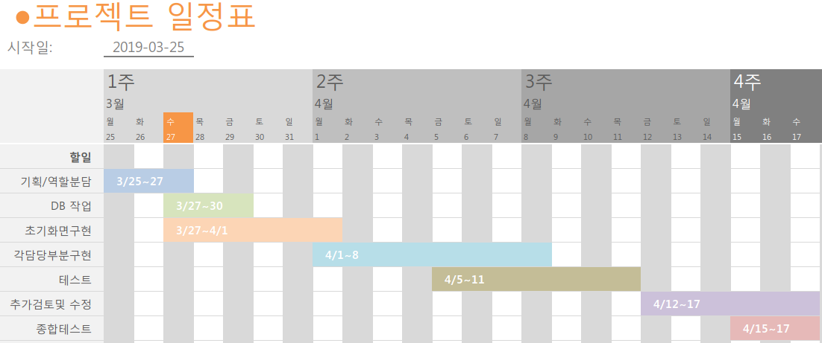
Project Description
03
프로젝트설명
약 4주간의 일정으로 진행
초반 기획이 부족하여 전체적인 시간 배분에 부족함 느낌

Slide 7
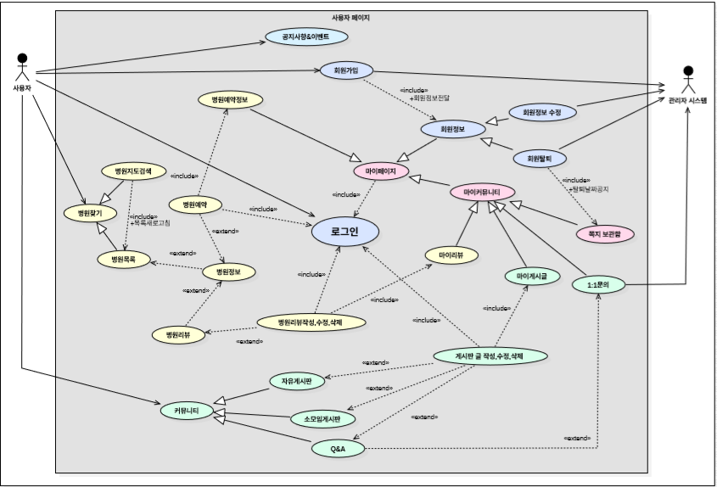
Project Description
03
프로젝트설명
USE CASE DIAGRAM
사용자와 관리자로 나뉘어짐
로그인과 비로그인상태에서 접근할수 있는 영역 설정
관리자의 슈퍼권한설정으로 게시판및 이벤트등 관리

Slide 8
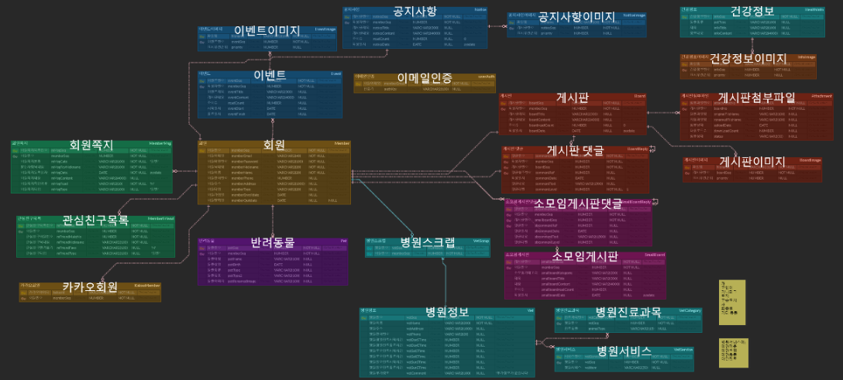
Project Description
03
프로젝트설명
DB Model :
DB Model : https://www.erdcloud.com/d/KcM367fTe3jyFPmyY
회원관리 – 회원정보, 쪽지 관심친구
병원정보 – 병원스크랩, 진료과목, 병원서비스
게시판 – 댓글, 이미지, 첨부파일등
이벤트,공지사항 – 이미지게시판등
그외 카카오 회원정보 테이블

Slide 9
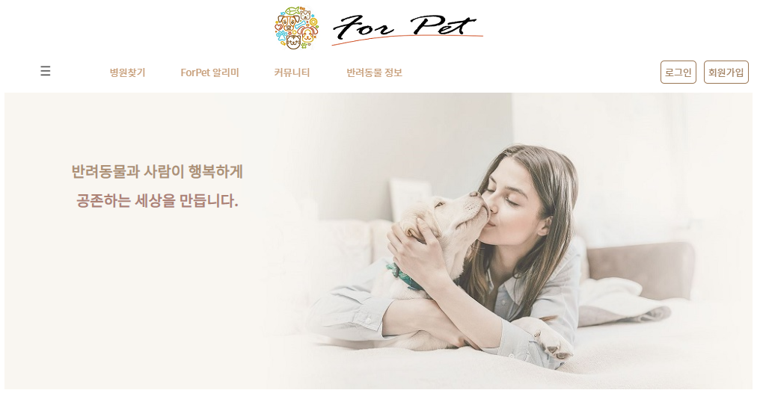
Project Description
04
화면설명
화면설명
초기화면

Slide 10
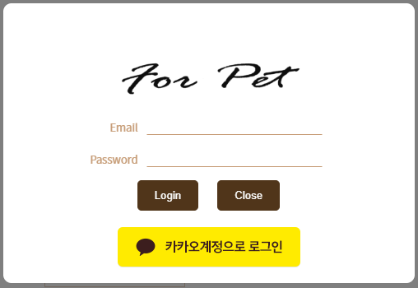
Project Description
04
화면설명
로그인화면
이메일로그인
카카오로그인

Slide 11
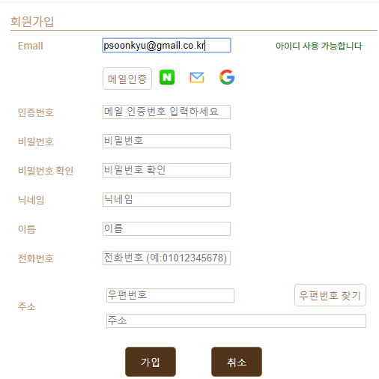
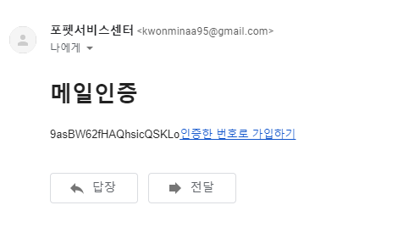
Project Description
04
화면설명
회원가입
이메일 및 비밀번호 유효성 검증
이메일인증
주소API

Slide 12
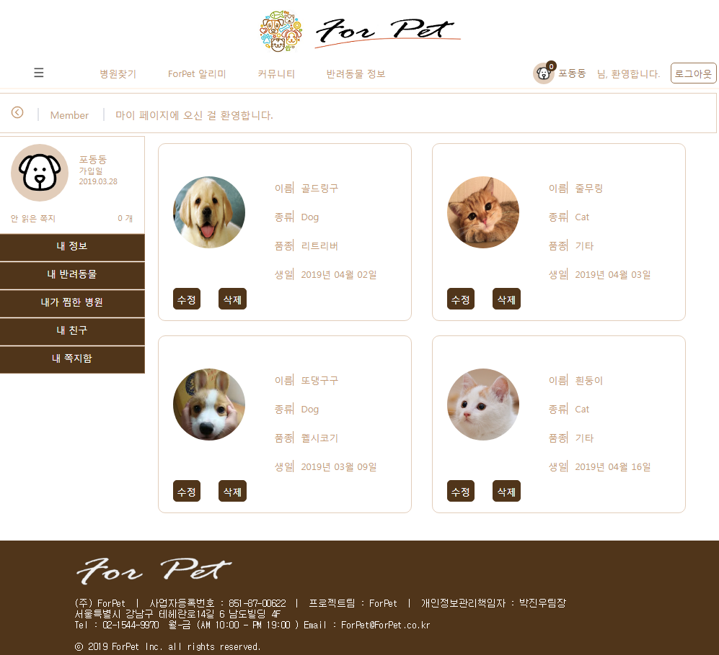
Project Description
04
화면설명
내 반려동물
등록, 목록

Slide 13
Project Description
04
화면설명
내 반려동물
등록, 목록

Slide 14
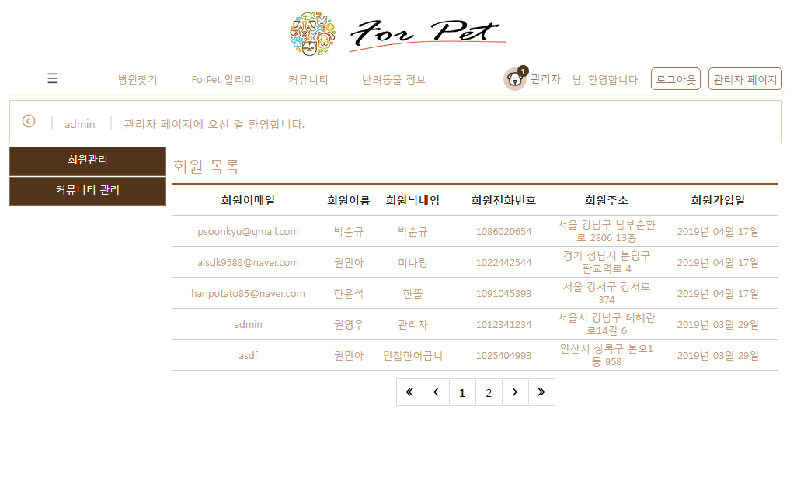
Project Description
04
화면설명
관리자 페이지
회원등록 목록

Slide 15
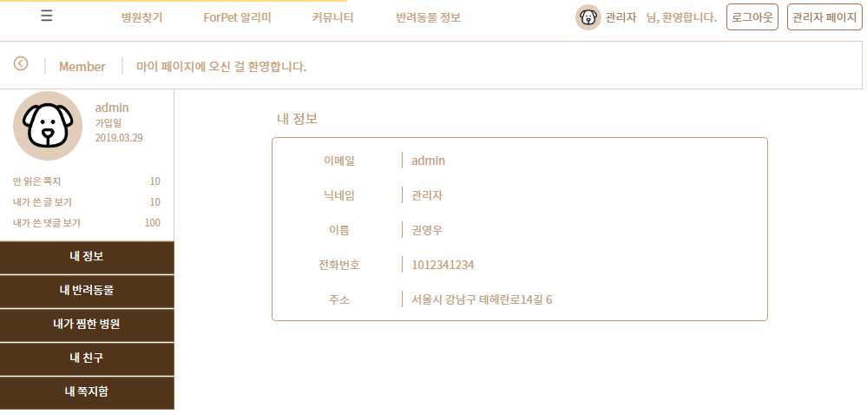
Project Description
04
화면 설명
유저별
마이페이지
- 내정보
- 내 반려동물
내가찜한병원
내친구
내 쪽지함

Slide 16
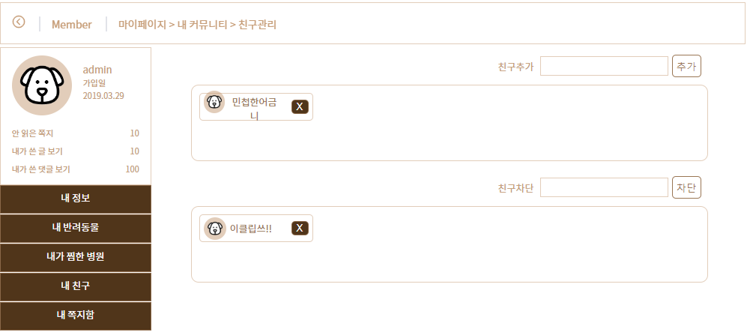
Project Description
04
화면 설명
친구관리
친구추가
(쪽지연동)
친구 차단
(쪽지차단)

Slide 17
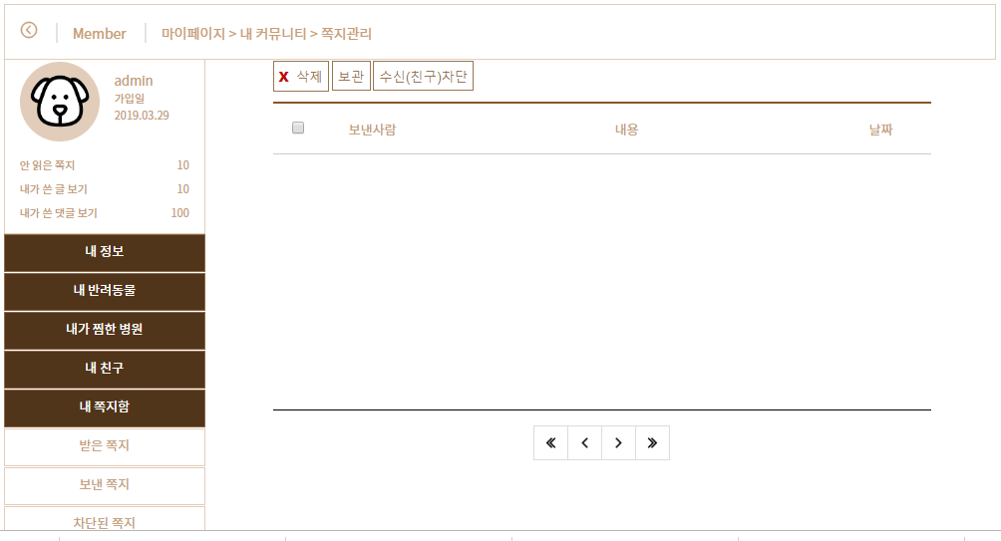
Project Description
04
화면 설명
쪽지함
받은쪽지/
보낸쪽지/
차단된 쪽지

Slide 18
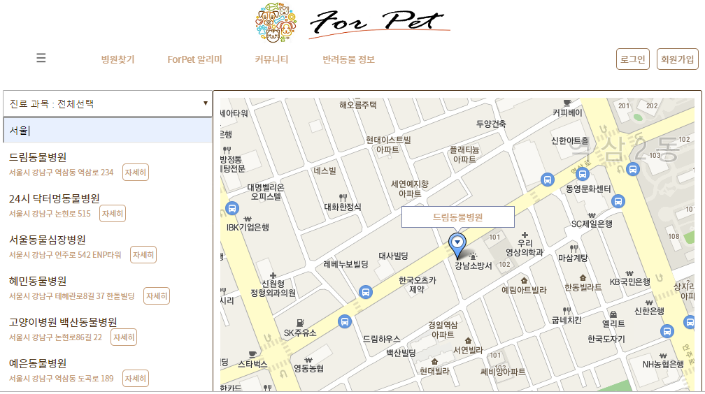
Project Description
04
화면 설명
병원찾기
동물종류별
지역검색별

Slide 19
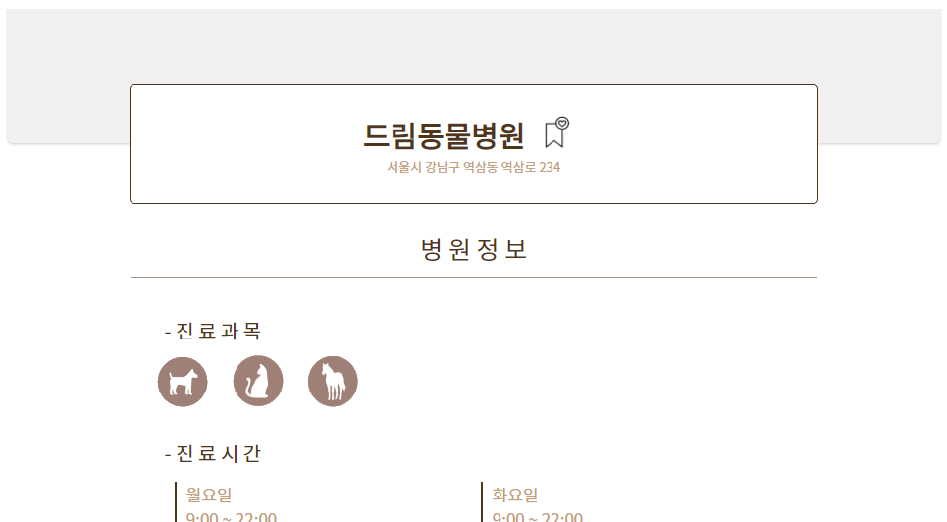
Project Description
04
화면 설명
화면 설명
병원정보
병원상세정보
스크랩기능
(마이페이지)

Slide 20
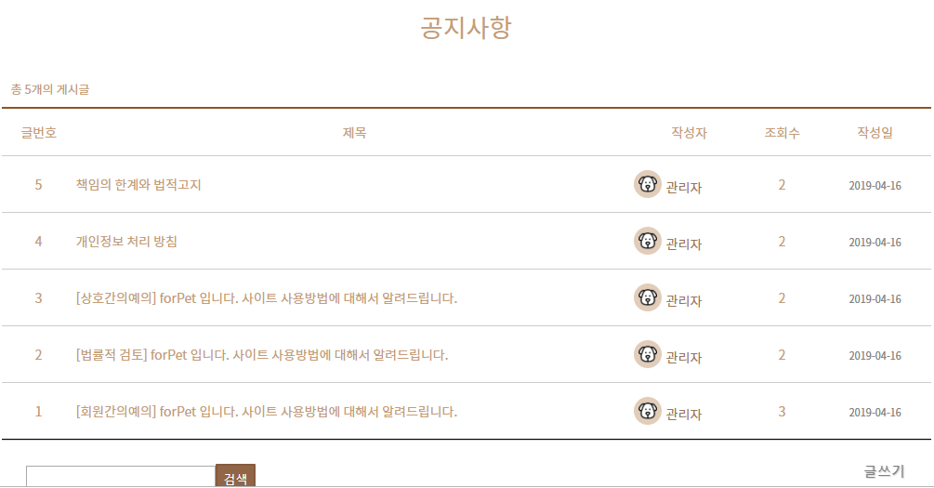
Project Description
04
화면 설명
화면 설명
공지사항
글쓰기, 수정,
삭제, 검색
관리자관리
조회수

Slide 21
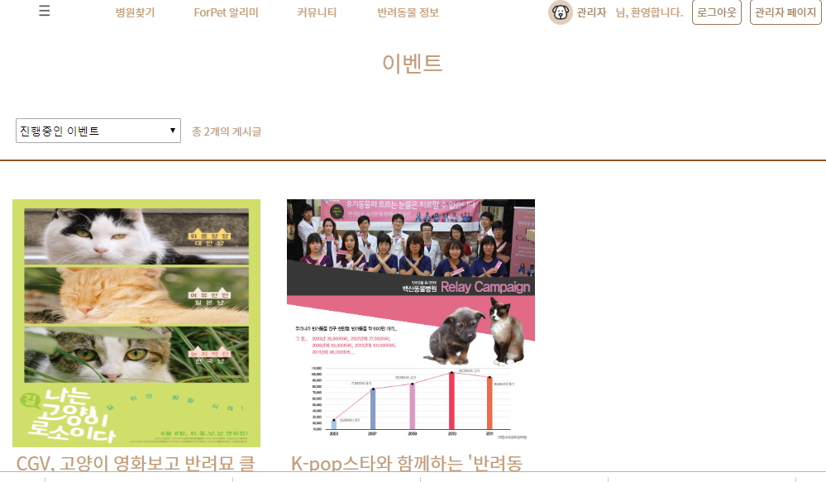
Project Description
04
화면 설명
화면 설명
이벤트 게시판
이벤트등록
날자별 분류
이벤트 등록,추가,삭제

Slide 22
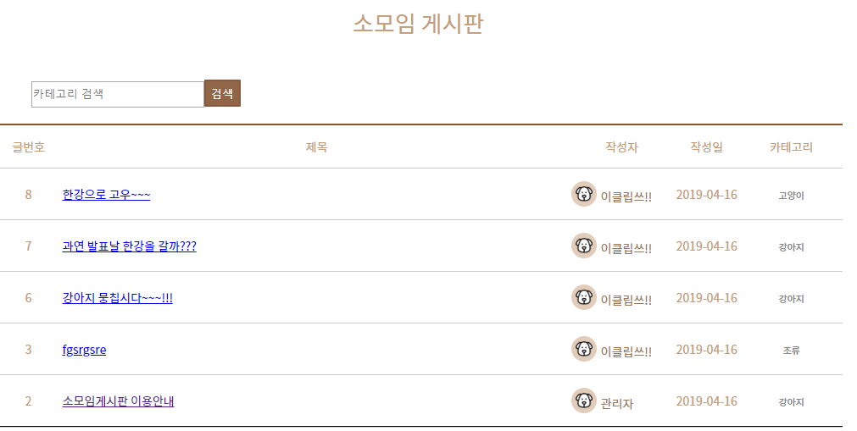
Project Description
04
화면 설명
소모임게시판
글쓰기, 수정,
삭제, 검색
댓글 대댓글
페이징처리

Slide 23
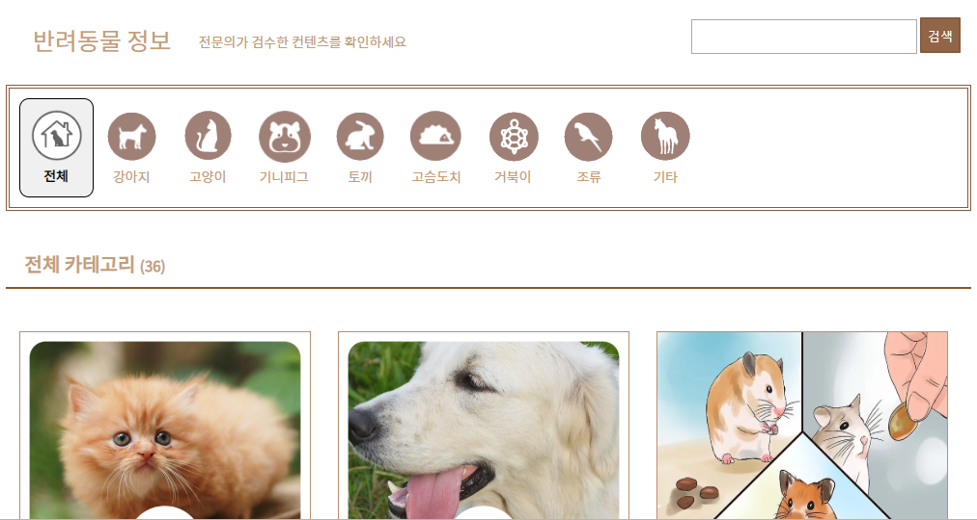
Project Description
04
화면 설명
화면 설명
반려동물정보
전체, 동물별 정보카테고리
검색및 페이징처리
정보게시물 공유

Slide 24

QnA
무엇이든 물어보세요

Slide 25
소감발표
박진우
팀장
완성해가며 이해하는 목적으로 프로젝트를 하니 진도가 생각보다 안나가는 부분이 아쉬웠지만 실력향상에 도움이 많이 돼서 마지막 프로젝트는 만족스럽게 끝냈습니다.
권민아
어려운 부분도 있었지만 마지막 프로젝트까지 잘 마무리 할 수 있어서 다행이고 같이 고생한 팀원들께도 감사합니다~
이영우
미니, 세미때 잘 다뤄보지 않은 CSS부분을 많이 해보게 되어 힘들었지만 많은 것을 배울 수 있어서 유익한 시간이 되었던 것 같습니다.
박순규
짧은시간이 무척이나 아쉬웠고, 앞으로도 계속 복습해서 더 완벽해지고 싶습니다. 함께해서 즐거웠고 특히 선생님의 열정강의 감사했습니다.
한윤석
새롭게 프로젝트를 진행하면서, 새로운 팀원의 생각과 코드를 보는 즐거움이 있었고, 무엇보다도 스프링을 이용해 다양한 방법을 시도해서 많은 것을 배울 수 있었습니다

Slide 26
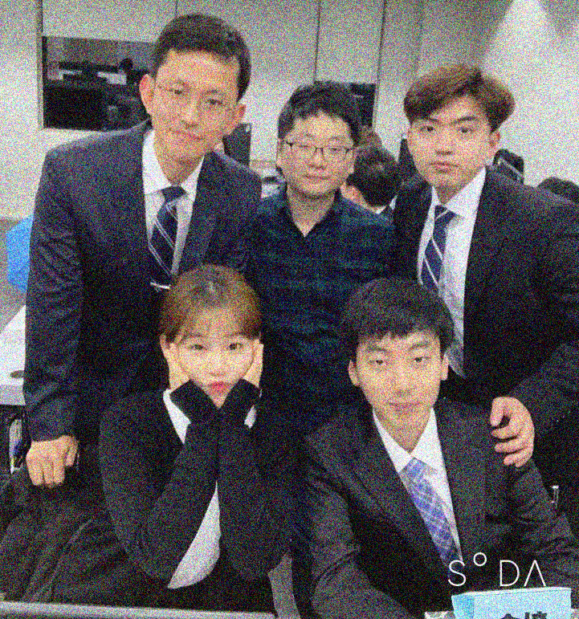


Slide 27
유병승 선생님 그동안 고생많으셨습니다.
감사합니다. 앞으로도 좋은 인연으로 지내요~

Slide 28
페이지 없어욧!

Slide 29
CONTENTS
Finding Vet’s for your Companion Animals with You
CATEGORY. 1
CATEGORY. 1
CATEGORY. 1
A
A
A
B
B
B
C
C
C

Slide 30
POLARIS SLIDE
01
03
CONTENTS
Contents
Enjoy your stylish business and campus life with BIZCAM
CONTENTS
Contents
Enjoy your stylish business and campus life with BIZCAM
IMG
IMG
IMG
IMG
CONTENTS
Contents
Enjoy your stylish business and campus life with BIZCAM
CONTENTS
Contents
Enjoy your stylish business and campus life with BIZCAM
02
04

Slide 31
POLARIS SLIDE
01
Contents
Enjoy your stylish business
and campus life with BIZCAM

Slide 32
POLARIS SLIDE
01
Contents
Enjoy your stylish business
and campus life with BIZCAM

Slide 33
POLARIS SLIDE
01
Contents
Enjoy your stylish business
and campus life with BIZCAM
02
Contents
Enjoy your stylish business
and campus life with BIZCAM

